Slide 1
ВИПРЯМЛЮВАЧІ, ПЛОЙКИ, ГОФРЕ

Slide 2
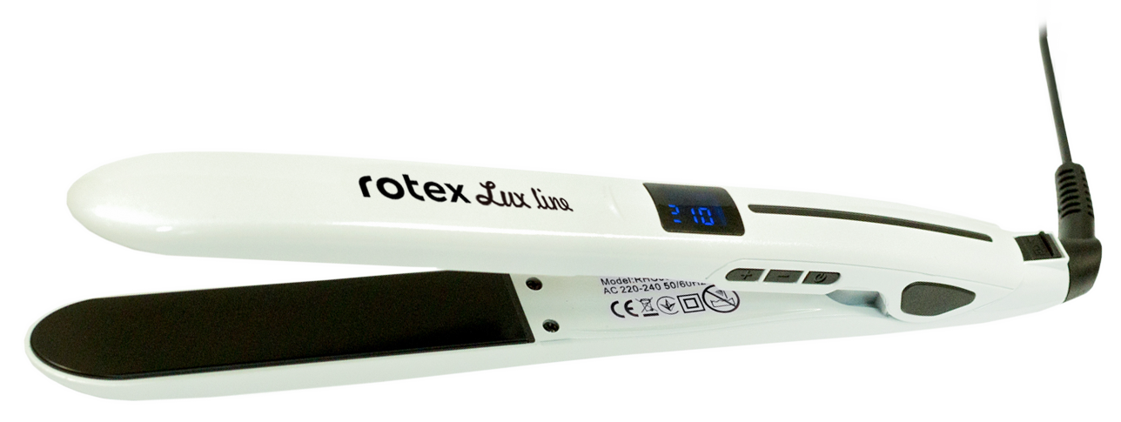
RHC350-C Lux Line
Потужність 45 Вт.
Керамічне покриття нагрівальних пластин.
Ергономічний дизайн корпусу для комфортного використання.
Вмикач ON/OFF.
LCD дисплей індикації температури.
Регулювання температури нагріву від 100°С до 210°С.
Розмір пластин: 27*128,8mm.
Шнур що повертається на 360°.
Колір: білий з перламутром

Slide 3
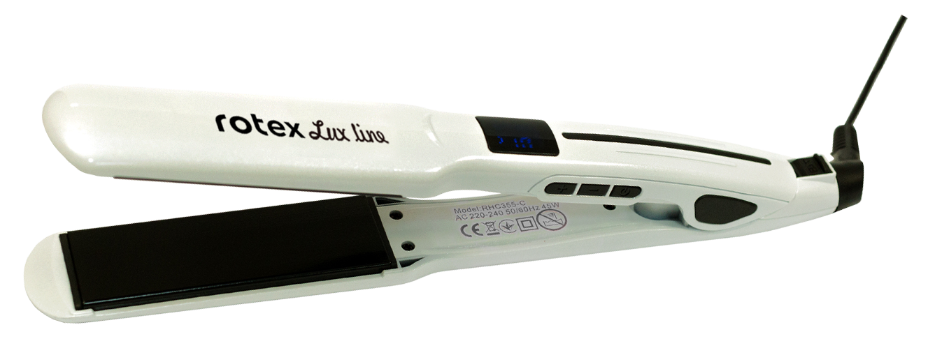
RHC355-C Lux Line
-Потужність 45 Вт.
Керамічне покриття нагрівальних пластин.
Ергономічний дизайн корпусу для комфортного використання.
Вмикач ON/OFF.
LCD дисплей індикації температури.
Регулювання температури нагріву від 100°С до 210°С.
Розмір пластин: 34.3*100mm.
Шнур що повертається на 360°.
Колір: білий з перламутром

Slide 4
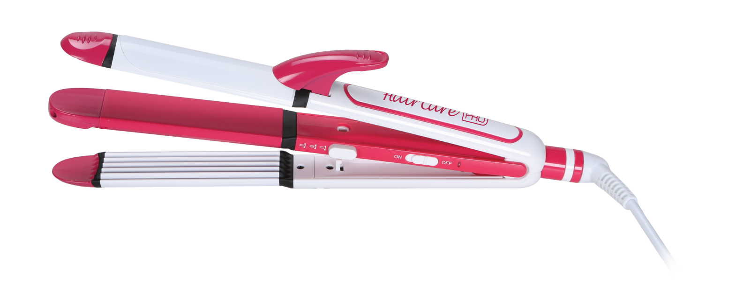
RHC375-C Hair Care PRO
Потужність 65 Вт.
3 в 1 ПЛОЙКА, ВИПРЯМЛЮВАЧ,ГОФРЕ.
Керамічні нагрівальні пластини.
Ергономічний дизайн корпусу для комфортного використання.
Вмикач ON / OFF.
Індикатор роботи.
Розмір пластин: 32*105мм.
Шнур що повертається на 360 °.
Колір: білий з рожевим.

Slide 5
RHC430-C
-Потужність 50 Вт.
Щипці для завивки волосся.
Діаметр стовбура 32 мм.
Керамічне покриття нагрівальних елементів.
Холодний наконечник.
Ергономічний дизайн корпусу для комфортного використання.
Вмикач ON / OFF.
Індикатор роботи.
Шнур що повертається на 360 °.
Колір: Фіолетовий з чорним.

Slide 6
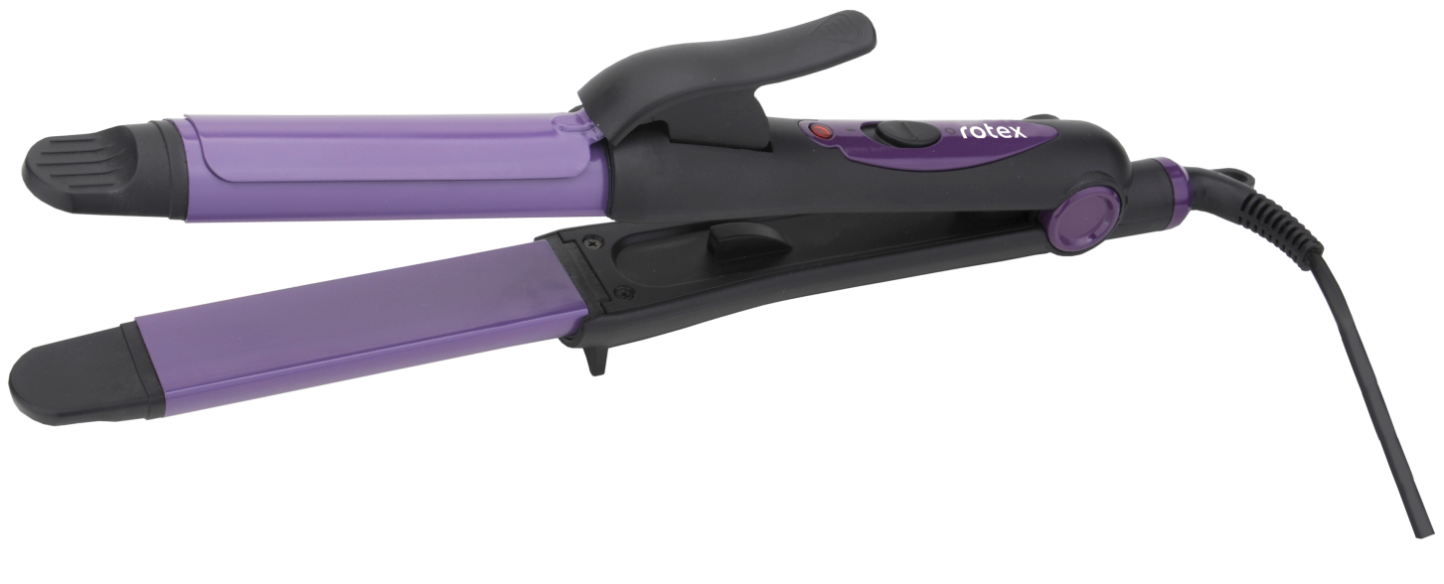
RHC460-C
Потужність 35 Вт.
2 в 1 Щипці для вирівнювання і завивки волосся
Керамічне покриття нагрівальних елементів.
Холодний наконечник.
Ергономічний дизайн корпусу для комфортного використання.
Вмикач ON / OFF.
Індикатор роботи.
Розмір пластин: 32*108мм.
Шнур що повертається на 360 °.
Колір: Фіолетовий з чорним

Slide 7
БРИТВИ АКУМУЛЯТОРНІ БЕЗДРОТОВІ

Slide 8
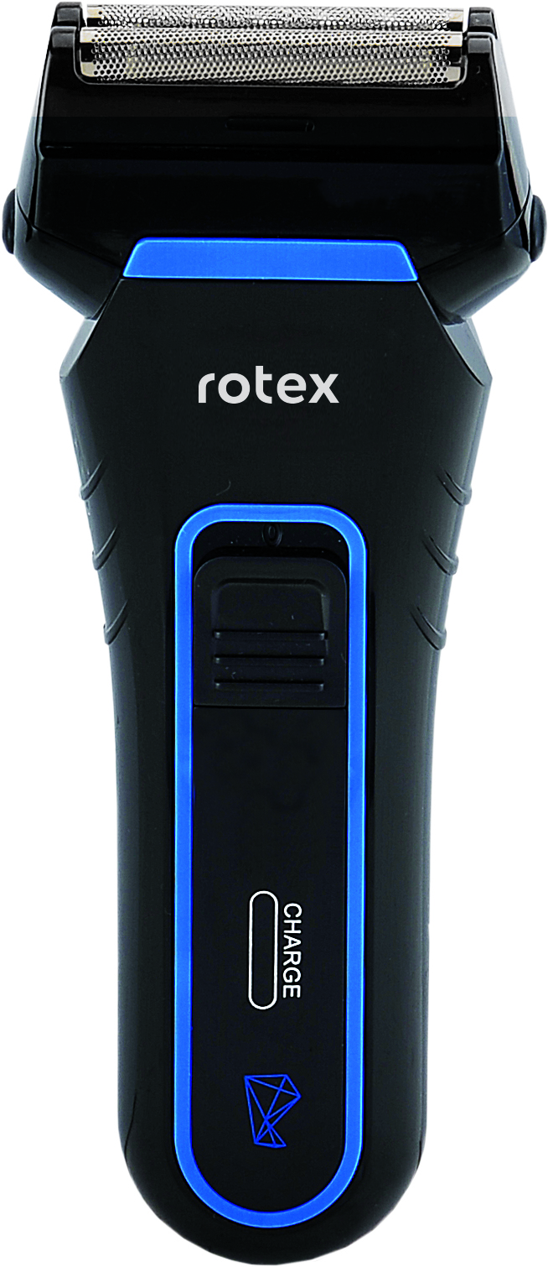
RHC210-S
Потужність 3 Вт.
2 плаваючі лезові головки.
Супертонка Сталева сітка.
Слайд-тріммер.
Ергономічний дизайн корпусу для комфортного використання.
Легка чистка.
Адаптер для зарядки.
Час зарядки - 8 годин,
Час роботи на одному заряді - до 30 хв.
Мішечок для зручного зберігання.
Колір чорний.

Slide 9
RHC225-S
Потужність 2 Вт.
3 плаваючі головки.
Подвійна система гоління.
Ергономічний дизайн корпусу для комфортного використання.
При підключенні бритви до зарядці включеної в мережу - бритва не працює.
Легка чистка.
Адаптер для зарядки, щіточка для чистки.
Мішечок для зручного зберігання.
Колір: Золотий з чорним.

Slide 10
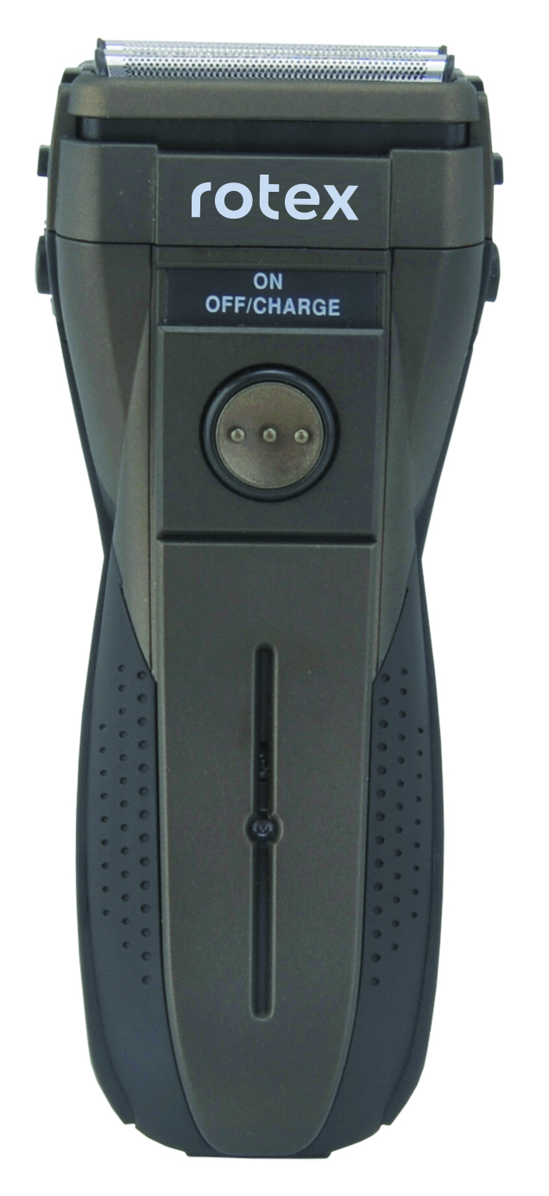
RHC230-T
Потужність 2 Вт.
2 плаваючі лезові головки.
Супертонка Титанова сітка.
Слайд-тріммер.
Ергономічний дизайн корпусу для комфортного використання.
Легка чистка.
Адаптер для зарядки.
Мішечок для зручного зберігання.
Колір коричневий.

Slide 11
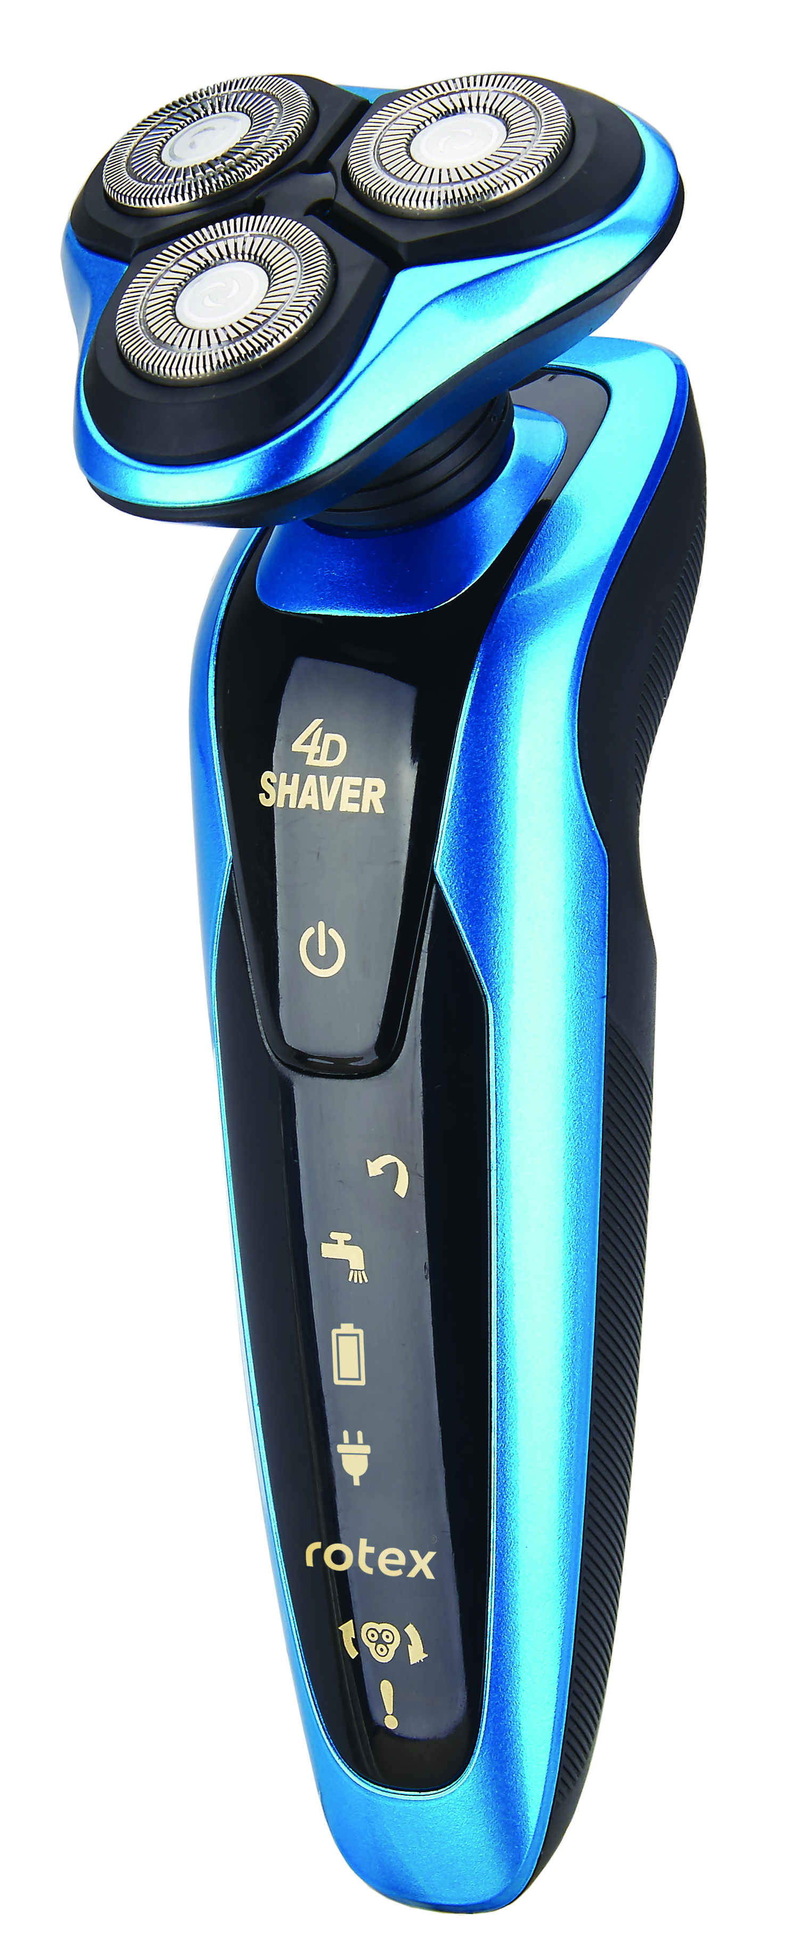
RHC280-S
-Потужність 3Вт.
3 плаваючі головки.
Подвійна система гоління.
Ергономічний дизайн корпусу для комфортного використання.
Легка чистка.
Адаптер для зарядки, щіточка для чистки.
Мішечок для зручного зберігання.
Колір: Синій з чорним.

Slide 12
ДЗЕРКАЛА З LED ПІДСВІТКОЮ

Slide 13
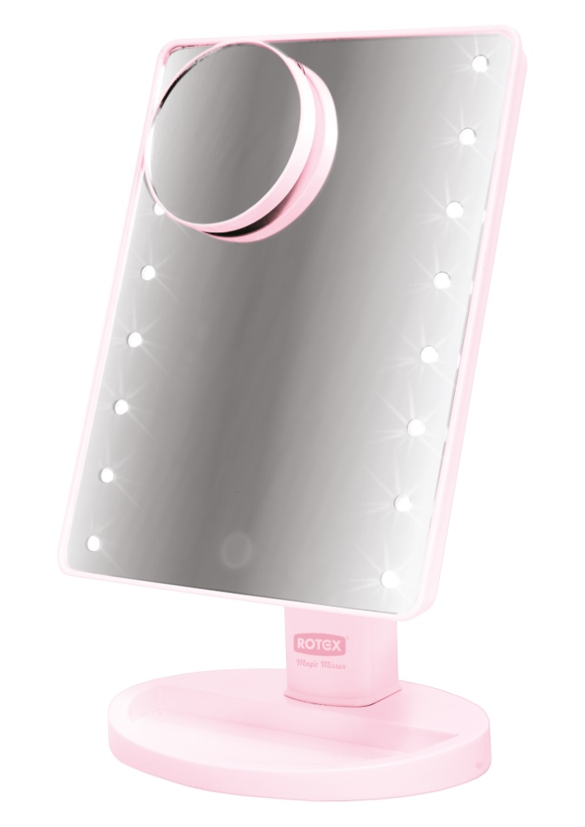
RHC25-P Magic Mirror
Живлення 4шт*AA (у комплект не входять).
16 світлодіодів,
Cенсорна кнопка
Розміри дзеркала: 16 * 21см
Обертання на 180 °.
Місце для зберігання прикрас
Збільшувальне дзеркало
Колір пластику рожевий

Slide 14
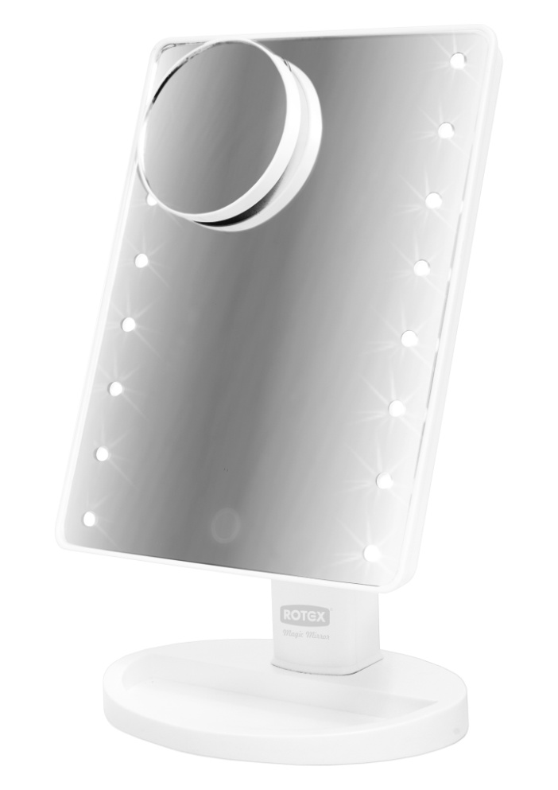
RHC25-W Magic Mirror
Живлення 4шт*AA (у комплект не входять).
16 світлодіодів,
Cенсорна кнопка
Розміри дзеркала: 16 * 21см
Обертання на 180 °.
Місце для зберігання прикрас
Збільшувальне дзеркало
Колір пластику білий

Slide 15
ФЕН

Slide 16
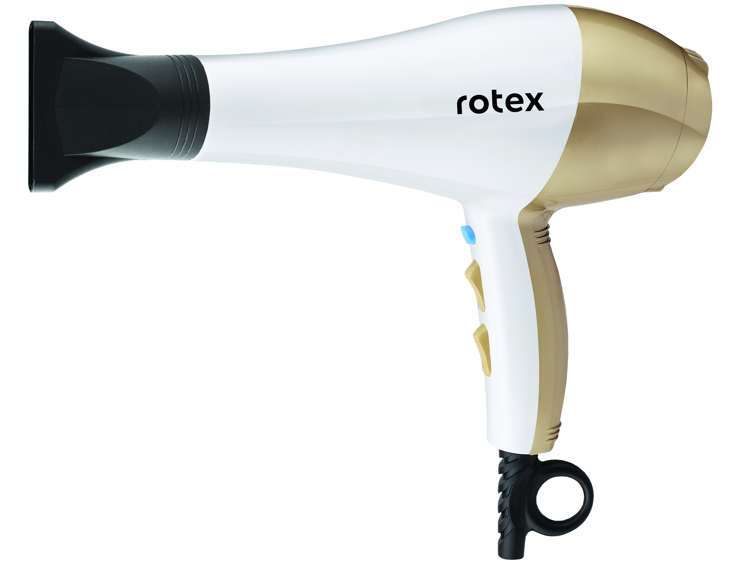
RFF155-P
Потужність 1400Вт.
Насадка концентратор.
Два швидкісних режиму: повільний і швидкий.
Три температурних режими.
Кнопка холодного повітря.
Петля для підвішування.
Колір: Золотий з білим.

Slide 17
ТРИМЕР ДЛЯ НОСА ТА ВУХ

Slide 18
RHC10-S
Працює від 1-ої батарейки типу АА (у комплект не входить)
Можливість сухого і вологого використання
Колір: Чорний

Slide 19
Дякуємо за увагу!
ВІДДІЛ ПРОДАЖІВ
(044) 207-10-43 (вн.1028)
sale@rotex.net.ua
СЕРВІСНЕ ОБСЛУГОВУВАННЯ
(044) 207-10-47
support@rotex.net.ua
Україна, м. Київ

